Slide 1
Kombinatorika
Variácie

Slide 2
Na riešenie niektorých úloh máme vzorec...
Niektoré typy úloh sa v kombinatorike vyskytujú častejšie
Na ich riešenie máme vzorec
Naučíme sa riešiť tieto typy úloh:
variácie
permutácie
kombinácie

Slide 3
Čo majú tieto úlohy spoločné...
Z množiny prvkov s počtom n, vyberáme skupinku - podmnožinu prvkov s počtom k
Otázka: Koľkými spôsobmi môžeme vybrať takúto podmnožinu?
n prvková množina
k prvková podmnožina

Slide 4
Čo majú tieto úlohy spoločné...
Dôležité otázky:
záleží nám na poradí vybraných prvkov? Napr.
ÁNO - variácie – záleží na poradí
NIE - kombinácie – nezáleží na poradí

Slide 5
Čo majú tieto úlohy spoločné...
môžem ten istý prvok vybrať viackrát? Môžu sa prvky opakovať?
ÁNO ... s opakovaním
NIE ... bez opakovania

Slide 6







Variácie bez opakovania Úloha na úvod
Vo finále súťaže zabojovalo 7 bežcov. Trom z nich bola udelená medaila: zlatá, strieborná a bronzová.
Koľkými spôsobmi možno oceniť súťažiacich?

Slide 7
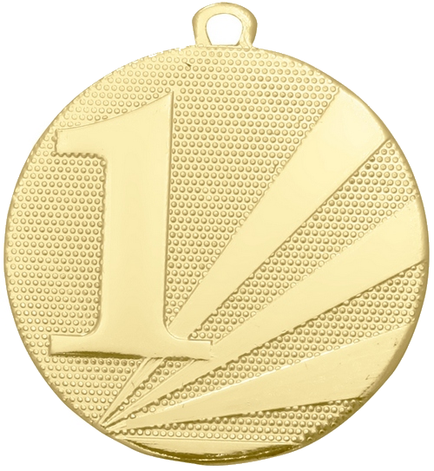
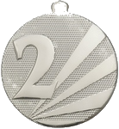
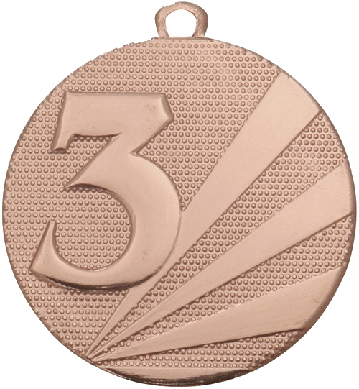
Riešenie
Zlatá medaila ... 7 možností
Strieborná medaila ... 6 možností
Bronzová medaila ... 5 možností
Pravidlo súčinu: 7.6.5 = 210 možností

Slide 8
Variácie bez opakovania Ešte jedna úloha
V 1.B triede volia z 28 žiakov predsedu, podpredsedu, nástenkára a pokladníka. Koľkými spôsobmi môže dopadnúť voľba?

Slide 9
Riešenie:
predseda ... 28 môžností
podpredseda ... 27 možností
nástenkár ... 26 možností
pokladník ... 25 možností
Pravidlo súčinu 28.27.26.25 = 491 400 možností
Všimnite si, ako sme počítali: 28.(28-1).(28-2).(28-3)

Slide 10
Variácie bez opakovania Obmena úlohy
Vo finále súťaže zabojovalo n bežcov. Trom z nich bola udelená medaila: zlatá, strieborná a bronzová.
Koľkými spôsobmi možno oceniť súťažiacich?
...
1 2 n

Slide 11
Riešenie
Zlatá medaila ... n možností
...
1 2 3 n
Strieborná medaila ... n-1 možností
...
1 2 n - 1
Bronzová medaila ... n-2 možností
...
1 n - 2
Pravidlo súčinu: n.(n-1).(n-2) možností

Slide 12
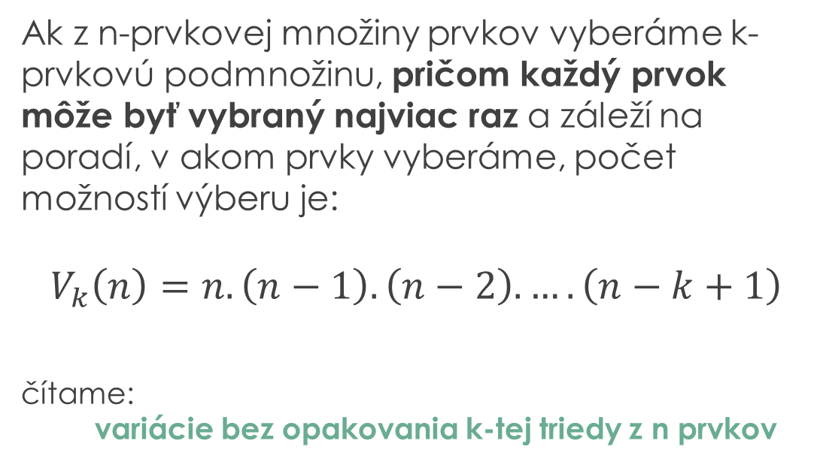
Variácie bez opakovania Vzorec na výpočet
Ak z n-prvkovej množiny prvkov vyberáme k-prvkovú podmnožinu, pričom každý prvok môže byť vybraný najviac raz a záleží na poradí, v akom prvky vyberáme, počet možností výberu je: $$V_{k}\left(n\right)=n.\left(n−1\right).\left(n−2\right). ….\left(n−k+1\right)$$
čítame: variácie bez opakovania k-tej triedy z n prvkov

Slide 13
Riešme úlohy
Na atletickom mítingu bežalo finále stovky osem pretekárov. Koľkými rôznymi spôsobmi môžu obsadiť stupne víťazov?
Mama má k dispozícii desať rôznych druhov ovocia, z každého jeden kus. Koľkými spôsobmi môže pripraviť desiatu pre svoje štyri deti, ak každému má dať jeden kus ovocia?
Janko našiel na povale krabicu s drevenými číslicami 1,2,3,5,6,8,9. V krabici bol z každej číslice jeden kus. Koľko rôznych štvorciferných čísel vie z nich zostaviť?
V osudí je 26 loptičiek, na každej je jedno iné písmeno. Postupne vylosujeme 6 loptičiek a zoradíme ich za seba. Koľko rôznych „slov“ môže takto vzniknúť?

Slide 14
Variácie s opakovaním ak sa prvky v skupine môžu opakovať...
Vo fabrike majú vnútornú telefónnu linku s trojmiestnymi telefónnymi číslami. Koľko telefónnych čísel sa dá vytvoriť, ak nulu nepoužívame a iné obmedzenie na telefónne číslo nie je.

Slide 15
Riešenie
Telefónne číslo má tvar XYZ
X ... 1,2,3,4,5,6,7,8,9 9-možností
Y ... tak isto 9 možností
Z ... tak isto 9 možností
Pravidlo súčinu 9.9.9 = 9³ = 729 telefónnych čísel

Slide 16
Variácie s opakovaním ak sa prvky v skupine môžu opakovať...
Janko si chce vytvoriť heslo do počítača, ktoré má obsahovať 4 písmená vybrané z 26 veľkých písmen, ktoré sú na klávesnici.
Koľko rôznych hesiel sa dá vytvoriť?

Slide 17
Riešenie
1. písmeno ... 26 možností
2. písmeno ... 26 možností
3. písmeno ... 26 možností
4. písmeno ... 26 možností
Pravidlo súčinu: 26.26.26.26 = 26⁴ = 456 976,
Janko môže vytvoriť 456 976 hesiel

Slide 18
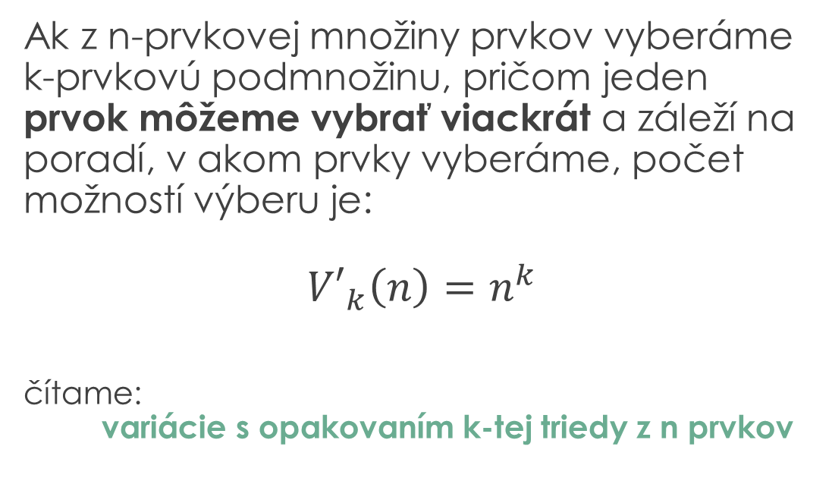
Variácie s opakovaním Vzorec na výpočet
Ak z n-prvkovej množiny prvkov vyberáme k-prvkovú podmnožinu, pričom jeden prvok môžeme vybrať viackrát a záleží na poradí, v akom prvky vyberáme, počet možností výberu je: $${V′}_{k}\left(n\right)=n^{k}$$
čítame: variácie s opakovaním k-tej triedy z n prvkov

Slide 19
Riešme úlohy
Do počítača sa môžeme prihlásiť zadaním štvormiestneho PIN-u zostaveného z číslic 0 – 9. Koľko takýchto PIN-ov sa dá vytvoriť?
V škole prebehla medzi prvákmi súťaž o najlepšieho žiaka. Súťažilo sa v kategóriách matematika, chémia a biológia. Najlepší žiak v každej kategórii dostal medailu. Koľkými spôsobmi mohli byť udelené medaily, ak sa súťaže zúčastnilo 31 žiakov? (Jeden žiak mohol súťažiť aj vo viacerých kategóriách)

